Slide 1
一 神 論
161
與古代近東
思想源流相違的
一個猶太人基本信念
Dr. Rick Griffith • 博士 • 新加坡神学院 • BibleStudyDownloads.org

Slide 2
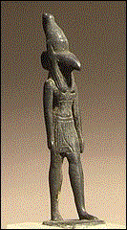
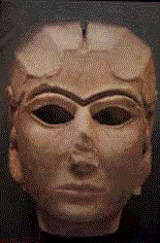
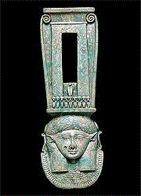
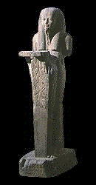
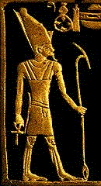


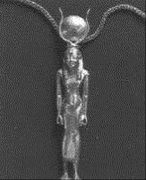
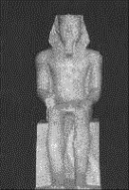
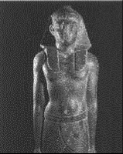
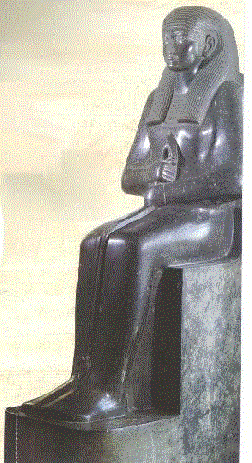


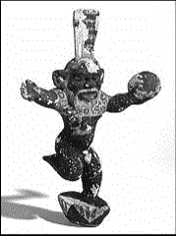





多神論：
161
外邦諸神對
以色列有何影響？

Slide 3


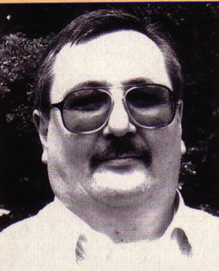
一致相信由一神創造
161
“在有記錄的遠古世界主要文化中(包括多神文化)，絕大多數認同宇宙是由一個超然神性者所創造的。”
Bill Cooper, After the Flood (Chichester, UK: New Wine Press, 1995), 18.

Slide 4

羅馬書 1:20
161
一神
全能
自從造天地以來，神 的 永能 和神性是明明可知的，雖是眼不能見，但藉著所造之物就可以曉得，叫人無可推諉。

Slide 5

對神的認知是天賦的
(在宣教以先)
161
“有物混成，先天地生，
寂兮寥兮，
獨立而不改，
周行而不殆，
可以為天下母。”
主前六世紀
中國老子
道家道德經
他顯然不是從聖經創世記得來的信念，因為聖經在數世紀後才傳到中國！
Notes:
Lao-Tzu, Tao-te-ching. Tr. Léon Wieger. English version by Derek Bryce (Lampeter, UK: Llanerch Pub., 1991), 13; cited by Bill Cooper, After the Flood (Chichester, England: New Wine Press, 1995), 16.

Slide 6
希臘文化的一神論
161
“首先混沌成形…跟著地球…
從混沌生出黑暗…
然後從黑夜中生出光明和白晝…”
海希奧德 (主前八世紀)
Notes:
Hesiod. Theogony, tr. Norman Brown (New York: Bobbs-Merrill, 1953), 15; cited by Bill Cooper, After the Flood (Chichester, England: New Wine Press, 1995), 19.

Slide 7
高一層次…
161
“荷馬和海希奧德將人看為羞恥的和可責備的，都歸入諸神的屬性 ─ 偷竊、姦淫和彼此欺騙… (但是) 有一神在諸神和人類中是最偉大的，不像凡人的形體和思想…祂全然看透、想透、聽見…衪永不改變…衪亳不廢力地以祂的思維管理萬事。”
色諾芬尼 (主前六世紀)
Notes:
Jonathan Barnes, Early Greek Philosophy (Harmondsworth, England: Penguin Classics, 1987), 95-97; cited by Cooper, 19.

Slide 8
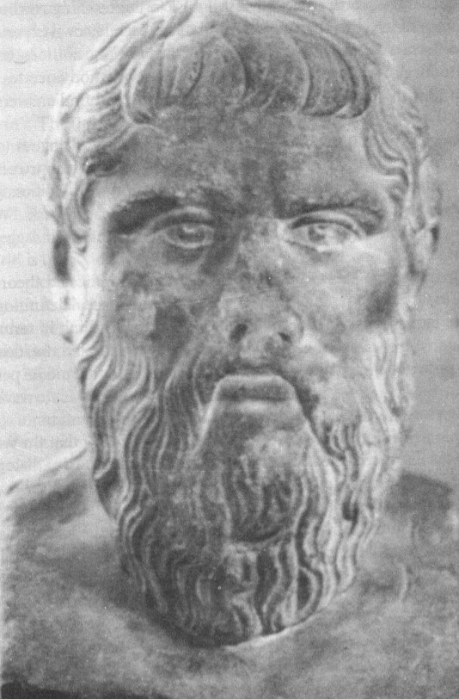
由一個善良的神創造
162
“讓我們道出為何這萬變宇宙的設計者如此設計。衪是良善，亳無嫉妒；既無嫉妒，衪期望萬物全然像衪。從人的智慧來說，這是萬變宇宙來源一個最合理的原則。”
柏拉圖 (主前429-380)
Notes:
Plato, Timaeus and Criteas, tr. Desmond Lee (Harmondsworth, England: Penguin Classics, 1965), 42; cited by Cooper, 20.

Slide 9
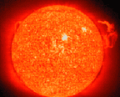
唯有愚頑人才是無神論者
162
“愚頑人心裡說：
沒有神。
他們都是邪惡，行了可憎惡的事；沒有一個人行善。 ”
詩篇 14:1 (和合本)

Slide 10
最早寫及進化論者
162
泰勒斯的門生阿那克西曼德 (主前 610-540) 提出挑戰創造論的最早記錄。
他很可能是最早寫及進化論的人。普魯塔克說阿那克西曼德： “…原初人類是由另一種動物所生…”
他的理論相當完備，相信是建基於其他人的教導。
Notes:
Jonathan Barnes, Early Greek Philosophy (Harmondsworth, England: Penguin Classics, 1987), 73; cited by Bill Cooper, After the Flood (Chichester, England: New Wine Press, 1995), 21.

Slide 11
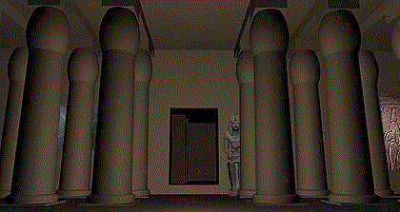
有影響力的至高諸神
160
宗教 | 至高神 | 特性 | 對以色列的影響
蘇美爾 | 納拉(辛) |  | 亞伯拉罕 原本敬拜的神 (書 24:2)
亞述 | 亞諾 |  | 無
巴比倫 | 瑪爾杜克 | 瑪爾杜克 升為最高神 | 普通
埃及 | 亞捫 | 最多神的 古近東民族 | 無

Slide 12
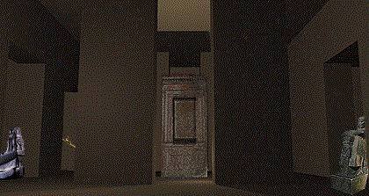
有影響力的至高諸神
160
宗教 | 至高神 | 特性 | 對以色列的影響
迦南 | 巴力或伊勒 | 邪僻行為 | 高
西頓 | 亞斯她錄 |  | 列王紀上 11:5,33
非利士 | 大袞 |  | 無
亞捫 | 瑪勒堪 |  | 列王紀上 11:5,33
摩押 | 基抹 |  | 列王紀上 11:5

Slide 13
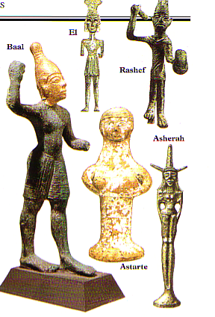
外邦的神明
162-163
性質
敬拜
祭司制度
邱壇
可憎性

Slide 14
何等大的分別！
163
 | 一神論 | 多神論
真理 | 絕對 | 相對
偶像 | 嚴禁 | 接受
宗教 | 猶太教 基督教 回教 | 佛教 印度教 摩門教

Slide 15
個人對神的觀點影響
他對獻祭、道德和使命的看法
163a
外邦
以色列
可怕的神
聖潔的神
相比下，人算是不錯
人是有罪的
追求歡樂和物質需要
追求屬靈需要
用獻祭來討好神來
取得肉慾、飲食和金錢
用獻祭贖罪
使人與神和好
神明令他們富有
神赦罪
屠殺他人以取得財富
向人宣教，使人得益

Slide 16
猶太人的恭聽篇
以色列啊，你要聽！
耶和華我們神是
獨一的主。
申命記 6:4

Slide 17
回教的每日宣告
“我宣告
除神以外，別無他神，
我宣告
穆罕默德是神的使者。”

Slide 18
总结基督教
“但愿尊贵荣耀归给万世的君王，就是那不朽坏、人不能见、独一的 神，直到永永远远。阿们。”
(1 提摩太 1:17 CNV)

Slide 19

比較聖經和其他宗教的聖言…
這本2003年出版的書如實深入剖析回教和可蘭經

Slide 20
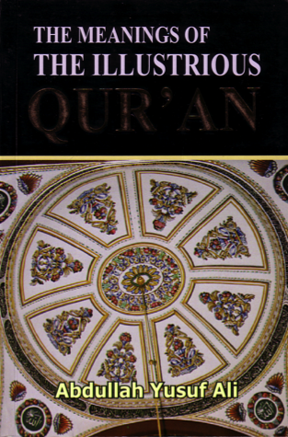
愛德華吉本 講及可蘭經
“[可蘭經是] 表達不清的狂想曲，內有寓言、格言、宣言，而卻甚少能激發感情或思想，又有時如在塵土中匍行和迷失雲霧裡…在傳播其信仰中，附以欺騙和不忠、殘酷和不公，…穆罕默德命令或批准刺殺猶太人和拜偶像者，…

Slide 21
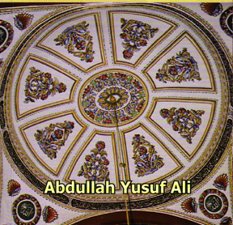
愛德華吉本 講及可蘭經
“穆罕默德縱容人的慾望和濫用先知的宣稱。他將律法加於民族而卻以一個特別啟示免除自己去守法。他對女性情慾方面盡情放蕩。”
~ 愛德華吉本的羅馬帝國興亡史，第5冊
(節錄自里查森的可蘭經的秘密, 65-66頁)

Slide 22
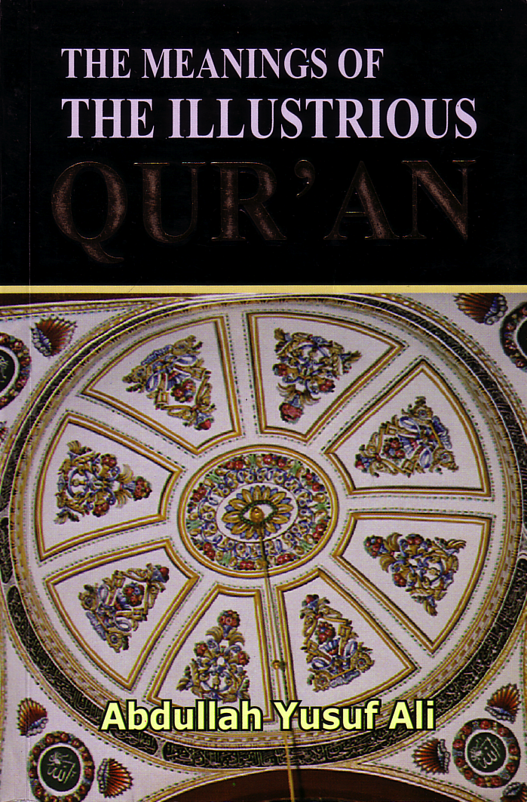
可蘭經的
開端
“奉至仁至慈的真主之名
一切贊頌，全歸真主，全世界的主，
至仁至慈的主，報應日的主。
我們(只)崇拜你，只求你祐助，
求你引導我們上正路，你所祐助者的路，
不是受譴怒者的路，也不是迷誤者的路。”

Slide 23
親愛的弟兄啊，
你們卻要在至聖的真道上造就自己，在聖靈裡禱告，
保守自己常在神的愛中，
仰望我們主耶穌基督的憐憫，
直到永生。
猶大書 20-21 (和合本)

Slide 24
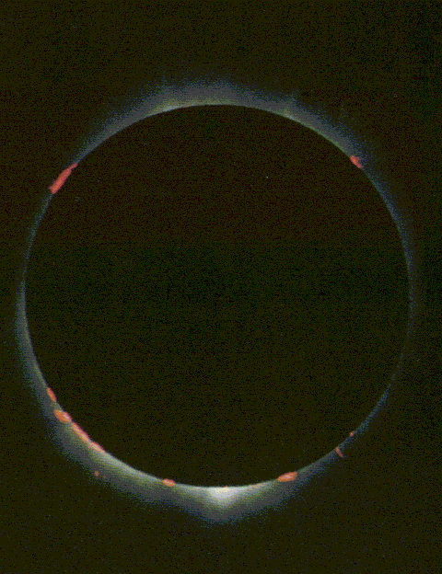

所有的一神論並非一樣…
回教
聖經
非三位一體
三位一體
無位格相關
位格相關
屬性源於其意願
屬性源自其聖潔本質
本質的隨意性
固有的一致性
不可知或不可信靠
可認識和可信靠
Imad Shehadeh, “The Predicament of Islamic Monotheism,” Bibliotheca Sacra 161 (April-June 2004): 162.
Notes:
Imad Shehadeh, “The Predicament of Islamic Monotheism,” Bibliotheca Sacra 161 (April-June 2004): 162.

Slide 25
聖父
是
不
是
不
是
神
是
是
聖子
聖靈
不 是
H. Wayne House, Charts of Christian Theology and Doctrine, p. 45

Slide 26
耶穌受了洗，隨即從水裡上來。
天忽然為他開了，他就看見
神的靈彷彿鴿子降下，落在他身上。從天上有聲音說：
「這是我的愛子，我所喜悅的。」
馬太福音 3:16-17 (和合本)

Slide 27
所以，
你們要去，
使萬民作我的門徒，
奉
父、子、聖靈
的名給他們施洗。
馬太福音 28:19 (和合本)

Slide 28
恩賜原有分別，
聖靈 卻是一位。
職事也有分別，
主 卻是一位。
功用也有分別，
神 卻是一位，
在眾人裡面運行一切的事。
哥林多前書 12:4-6 (和合本)

Slide 29
願
主耶穌基督的恩惠、
神的慈愛、
聖靈的感動，
常與你們眾人同在！
哥林多後書 13:14 (和合本)

Slide 30
就是照 父神 的先見被揀選、
藉著 聖靈 得成聖潔，
以致順服 耶穌基督，
又蒙他血所灑的人。
願恩惠、平安多多的加給你們。
彼得前書 1:2 (和合本)

Slide 31
以弗所書 4:4-6
一神
眾人的父
超乎眾人之上
貫乎眾人之中
住在眾人之內
6節
一個
身體
一個
聖靈
一
主
一
信
4節
5節
一個指望
一洗
Marva Dawn, The Unnecessary Pastor, p. 237

Slide 32
聖父
是
不
是
不
是
神
是
是
聖子
聖靈
不 是
H. Wayne House, Charts of Christian Theology and Doctrine, p. 45

Slide 33

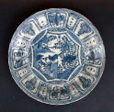
如何在教會裡
應用以色列的特點？
159
今日教會面對其他宗教，該怎樣應用以色列處理古代近東外邦宗教的原則？
以色列的原則 | 現代對照

Slide 34
Black

Slide 35


旧约全书背景链接地址 BibleStudyDownloads.org
免费获得该讲解!
圣经学习下载
Notes:
The explanation for free!
OT Backgrounds link address

